Slide 1


Slide 2
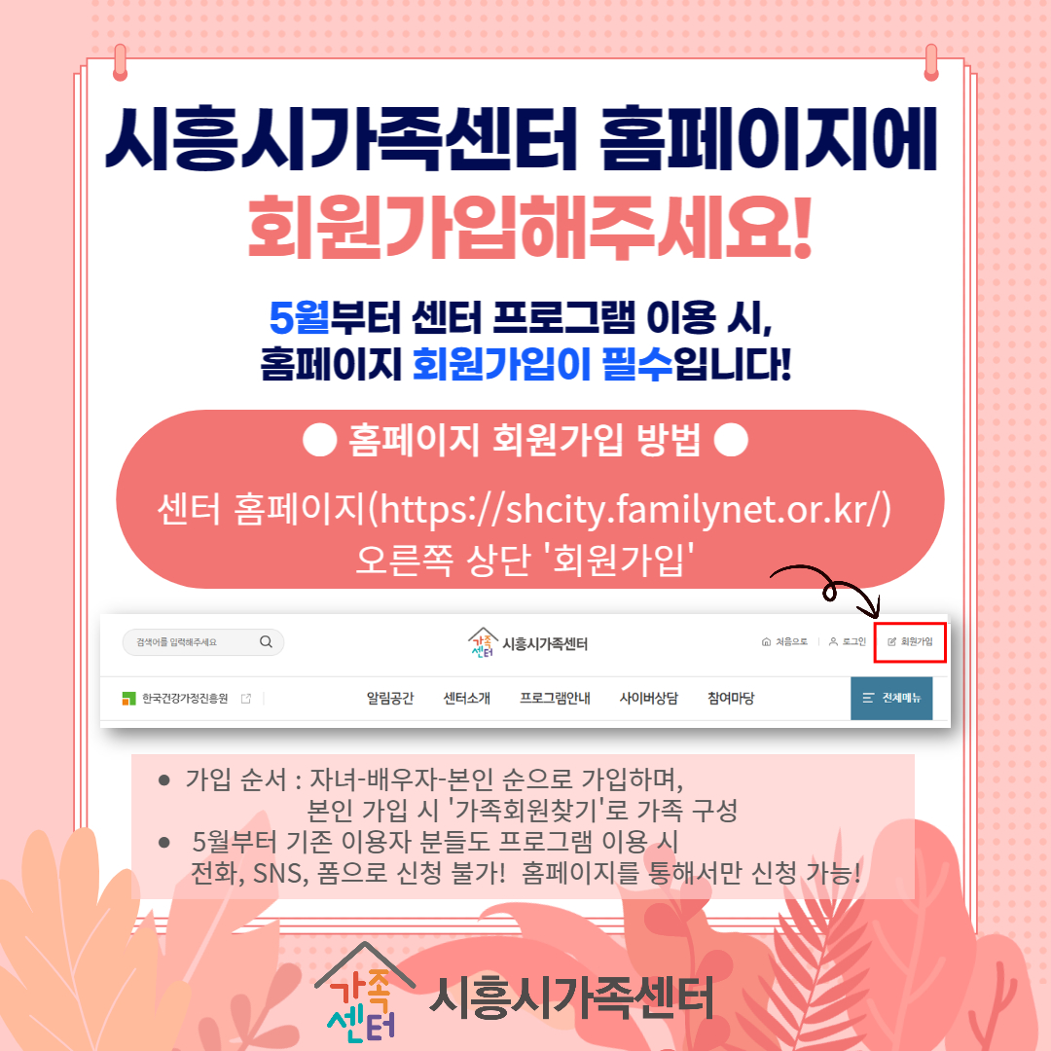
잠깐!
혹시 가족 모두,
회원가입 하셨나요?
프로그램에 참여할
가족 전체 회원가입→마이페이지
→‘가족회원찾기’→가족추가
먼저 진행해 주세요~

Slide 3
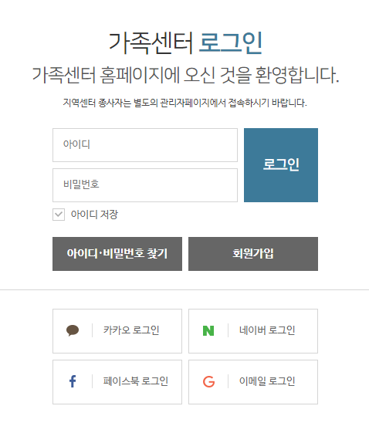
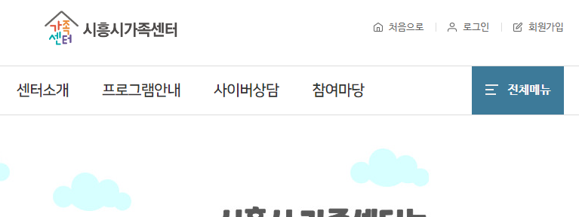
1. 프로그램 신청(로그인→프로그램 안내→프로그램 신청→신청하기)
①
②
▲가족대표의 계정으로 로그인▲
- 가족대표 계정에 가족구성원이 모두 추가되어 있어야 신청이 가능합니다.
- 가족구성원 추가는 ‘마이페이지-개인정보관리-가족추가(가족회원찾기)’를 통해 가능합니다.

Slide 4
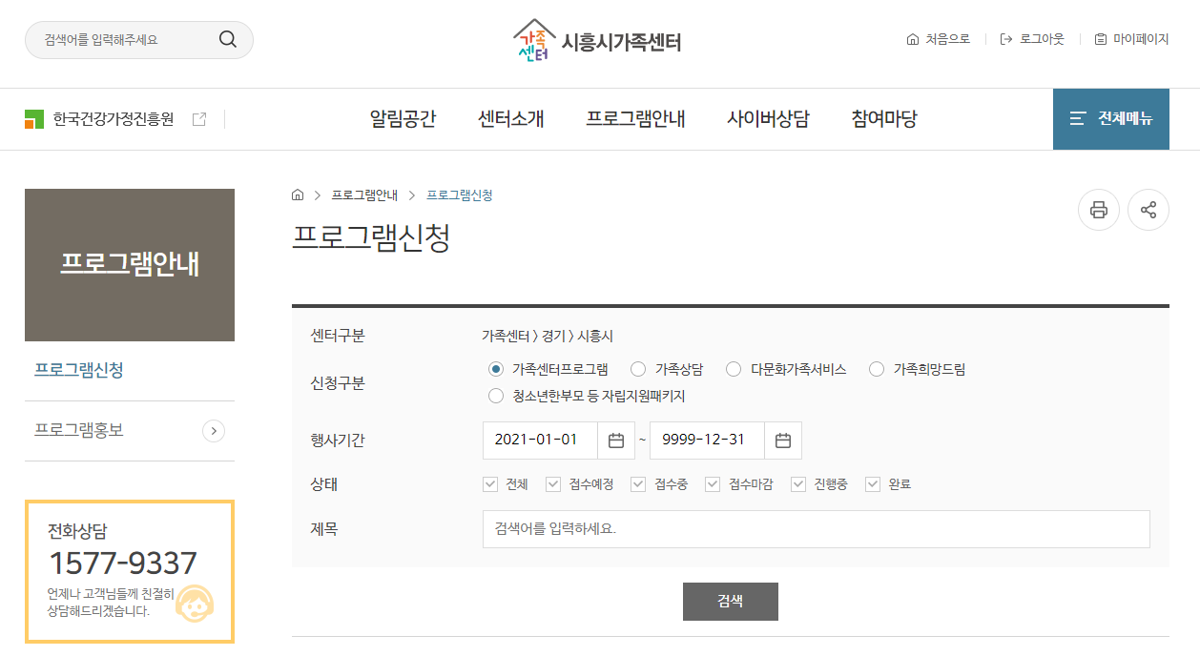
1. 프로그램 신청(로그인→프로그램 안내→프로그램 신청→신청하기)
①
①~② 순서에 따라 클릭
③에서 원하는 내용 선택
④ 검색 클릭
※ ‘프로그램 신청’에서는 담당자가 공지사항 및 상세내용을 기입할 수 없는 시스템으로 변경되었습니다.
※ 원하는 프로그램의 상세 내용은 ‘프로그램 홍보’에서 확인할 수 있습니다.
※ 프로그램 관련 문의전화는 홍보지 내 담당자 연락처로 연락주세요!
②
③
④

Slide 5
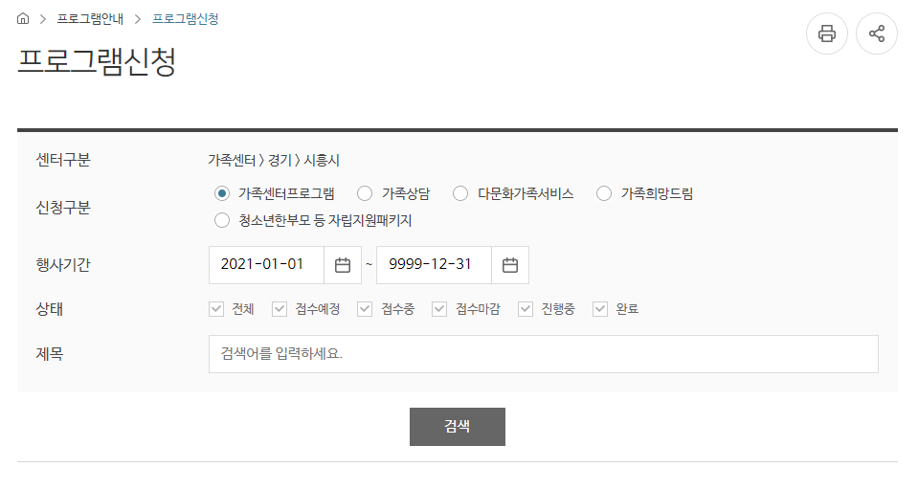
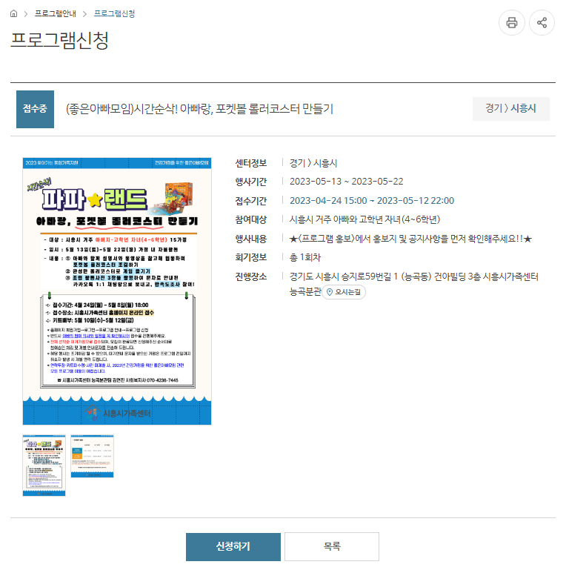

1. 프로그램 신청(로그인→프로그램 안내→프로그램 신청→신청하기)
①
①~② 순서로 ‘신청하기’ 클릭
②

Slide 6
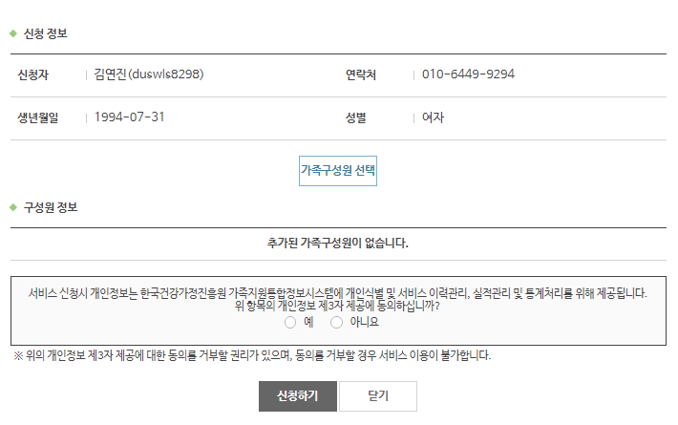
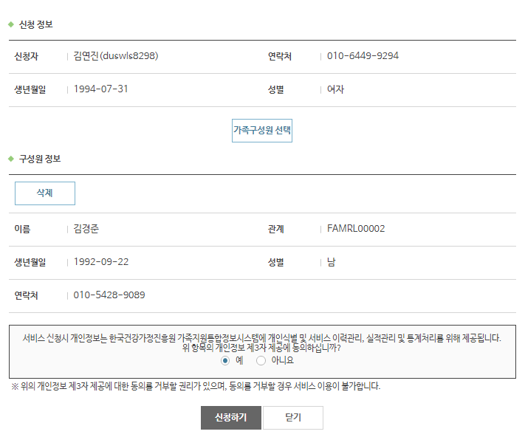
1. 프로그램 신청(로그인→프로그램 안내→프로그램 신청→신청하기)
이엄마 (lee-mom)
010-1234-5678
1988-04-28
①
김아빠
1985-11-03
010-8765-4321
김시흥
2019-07-31
010-1234-5678
① ‘가족구성원 선택’ 클릭
② 프로그램에 참여할 가족 구성원 확인
*참여할 가족 구성원을 제외한 다른 가족은 ‘삭제’를 누르면 지우기 가능!
③ 개인정보 동의란 체크
*개인정보 제공을 거부할 권리가 있으며, 거부 시 참여가 불가합니다.
④ ‘신청하기’ 클릭→신청완료!
②
③

Slide 7
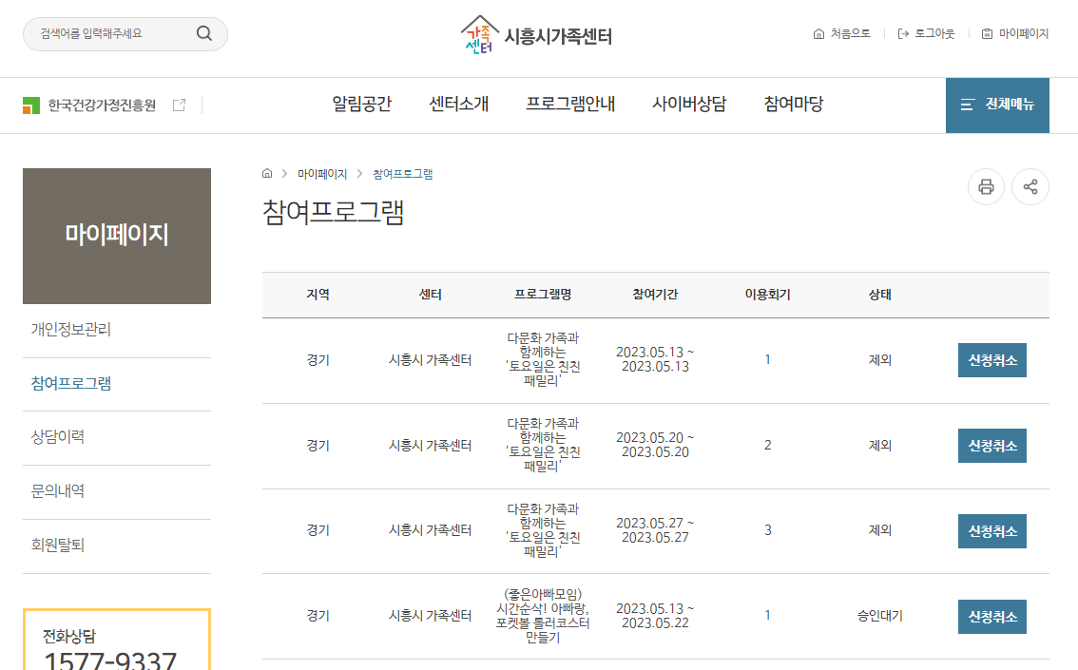
2. 프로그램 신청 확인 방법(마이페이지→참여프로그램)
①
③
②
▲①~② 순서로 클릭→프로그램 신청 상태 확인 가능!
신청 직후 및 담당자가 승인취소 시 : 승인대기 | 담당자가 확인 후 승인 시 : 승인
참여 대상이 아닌 경우 : 제외 | 프로그램 참여 완료 후 : 완료

Slide 8

※ 회원가입 및 프로그램 신청 관련 문의사항은 시흥시가족센터로 연락 부탁드리며,
홈페이지 시스템 관련 불편사항 및 건의사항은 한국건강가정진흥원(02-3479-7600)으로 유선 연락
또는 한국건강가정진흥원 홈페이지(https://www.kihf.or.kr/)내 국민제안을 통해 남겨주시기 바랍니다.

